Slide 1
홈페이지 초안
2020.12

Slide 2
SWInnovation은 …. 입니다. (2~3페이지)
NI 이미지
SI 이미지
대리점 이미지
http://www.foens.co.kr/

Slide 3
회사소개
사업영역
솔루션
제품소개
커뮤니티
고객지원
자유롭게 관리 가능해야함

Slide 4
회사소개
사업영역
솔루션
제품소개
커뮤니티
고객지원
인사말
조직도
경영이념(Vision)
연혁
주요협력사
특허 및 인증
찾아오시는 길

Slide 5
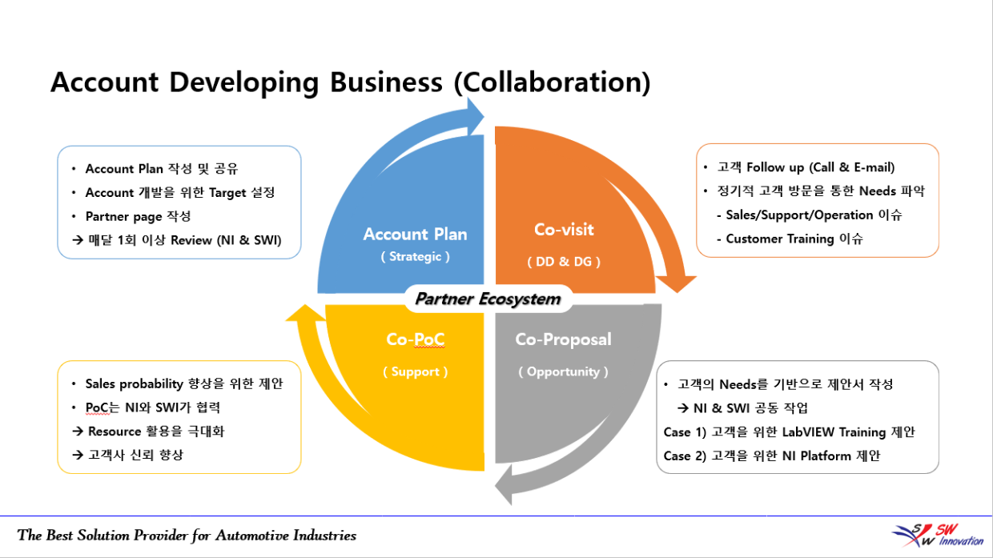
회사소개
사업영역
솔루션
제품소개
커뮤니티
고객지원
System Integration (SI)
  1. 공정 자동화
  2. 시험 평가
  3. 모니터링
NI Platform 컨설팅
http://www.foens.co.kr/sub02_01.php
http://www.innotems.com/020101

Slide 6
회사소개
사업영역
솔루션
제품소개
커뮤니티
고객지원
자동차
중공업
방산
각 분야별 사례를 링크 → Succuss Story 자료 첨부
http://www.unisolutions.co.kr/%ec%86%94%eb%a3%a8%ec%85%98/

Slide 7
회사소개
사업영역
솔루션
제품소개
커뮤니티
고객지원
NI Platform
  PXI
  cDAQ
  cRIO
  DAQ
  LabVIEW
http://www.foens.co.kr/sub03_02.php

Slide 8
회사소개
사업영역
솔루션
제품소개
커뮤니티
고객지원
LabVIEW 교육
1) 동영상
2) 무료 교육 신청
기술문서 다운로드
1) LabVIEW 예제
2) 통신 예제
3) 머신 비전
4) Motion
자유게시판
Q&A
로그인 필요
로그인 필요

Slide 9
회사소개
사업영역
솔루션
제품소개
커뮤니티
고객지원
공지사항
견적 문의
기술 지원 요청
로그인 필요

